Slide 1

Профессор А.Молдокулов атындагы Улуттук инновациялык технологиялар
мектеп-лицейинин тарбия жана уюштуруу иштери боюнча
2020-2021-окуу жылынын
жылдык иштерине отчет-анализ

Slide 2
Улуттук инновациялык технологиялар мектеп-лицейинде 2020-2021-окуу жылынын тарбия иштери 2014-2020-жылдарга карата түзүлгөн окуучуларды тарбиялоонун концепциясын ишке ашыруу жана окуучуга жашоого керек боло турган коомдук-социалдык тажрыйбаларды ɵздүк тажрыйбага айландыруу максатында түзүлгөн программанын негизинде жүргүзүлдү.

Slide 3
Концепциянын негизинде тарбия иштери тɵмɵнкү багыттарда жүргүзүлдү:
1. Адеп-ахлактык тарбия;
2. Жарандык, мекенчилдик, укуктук тарбия;
3. Жаратылышты сүйүү, сергек жашоо, ден соолукту чыңдоо тарбиясы;
4. Көп маданияттуулук тарбиясы;
5. Мектепте жана класста ɵзүн-ɵзү башкаруу;
6. Эстетикалык тарбия;
7. Эмгек жана үй-бүлөлүк тарбия;
8. Балдарды тарбиялоодогу ата-энелердин ролун жогорулатуу.

Slide 4
2020-2021-окуу жылында № 2 педагогикалык кеңештин буйругу менен 94 классс комплектелип, кураторлор кеңешинин курамы түзүлдү.
2020-2021-окуу жылында тарбия иштери боюнча төмөндөгүдөй уюштуруу иштери аткарылды:
мектеп-лицейде класстан тышкаркы таалим-тарбия иштери 2020-2021-окуу жылына карата түзүлгөн жылдык иш-пландын негизинде онлайн, офлайн режимде жүргүзүлдү;
кураторлор I, ll жарым жылдыкта бекитилип берилген тарбиялык сааттардын тематикалары боюнча класстык сааттарды өтүштү;
ар бир куратор тарабынан ЖЖЭ, ӨК, ТК, өзгөчө кырдаалдар боюнча окуучуларга нускамалар өтүлдү (онлайн, офлайн);

Slide 5
мектеп-лицейдин «Келечек» өзүн-өзү башкаруу окуучулар уюмунун «Манас» кошуунунун президенти жана парламент мүчөлөрү аралыктан шайланып, бекитилип алар менен иш алып барылды;
таалим-тарбия иштерин жүргүзүүгө багыт берүүчү журналдарды кураторлор багыттар боюнча толтурушуп, тарбиялык сааттарды өтүп турушту;
мектеп-лицейдин ички тартип эрежелерин, санитардык-гигиеналык эрежелердин сакталышын көзөмөлдөө максатында административдик дежурство уюштурулуп, көзөмөлдөнүп турду.

Slide 6
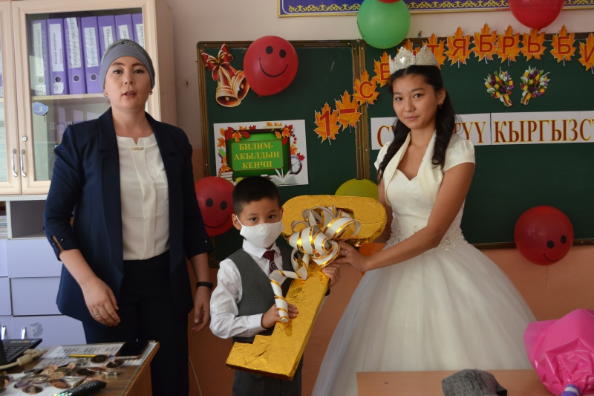
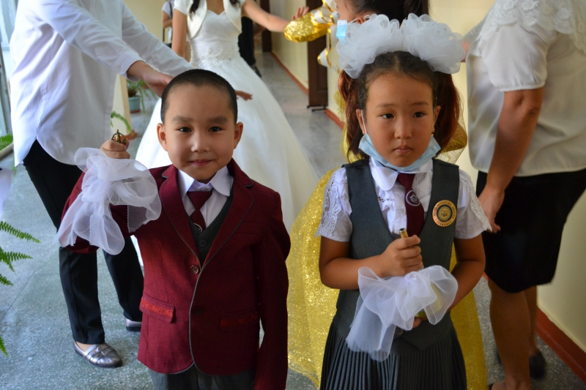
Тарбиялык иштерди уюштуруунун көпчүлүк бөлүгү класстан тышкаркы иштер аркылуу жүзөгө ашырылат:
Даталуу күндөр учурдагы кырдалга байланыштуу онлайн, офлайн режимде өз деңгээлинде уюштурулуп, билим күнүнө карата 2-4- класстарда “Сүйүктүү Кыргызстаным”, 5-11-класстарда “Бактылуу үй-бүлө – бактылуу коом”, аттуу темаларында аралыктан класстык сааттар өтүлдү;
1-сентябрь Билим күнүнө карата 1-класстар үчүн уюштурулган “Билим ханышасынын билим ачкычын тапшыруу” чакан сценкасы жогорку деңгээлде уюштурулуп өткөрүлдү.
1-класстар салттуу түрдө мектепке келип окугандыктан, санитардык гигиеналык талаптардын аткарылышы көзөмөлдөнүп турду.

Slide 7
23-сентябрь Кыргыз Республикасынын Мамлекеттик тил күнүнүнө карата кыргыз тили жана адабияты кафедрасынын мугалимдери тарабынан видео куттуктоо даярдалды;
Мамлекеттик тилди сактоо, анын кадыр-баркын көтөрүү, кыргыз тилинин өнүгүшүнө салым кошууга үндөө, эне тилин сүйүүгө тарбиялоо менен чыгармачылык жөндөмдүүлүктөрүн өстүрүү максатында аралыктан 5-класстардын арасында көркөм ыр окуу, 7-8-класстардын арасында ыр чыгаруу, 9-класстардын арасында “ Эне тилим-байлыгым, баа жеткис мурасым” темасында дил баяндар конкурстары жана 6-класстар арасында “ Ата журт, ата мурасы, эне тил элдин биримдиги – кыргыз элинин баа жеткис байлыгы” темасында сүрөт конкурсу болуп өттү;

Slide 8
1-октябрь Эл аралык карылар күнүнɵ карата 10-класстардын арасында аралыктан “Карысы бардын-ырысы бар” темасында видеороликтор конкурсу өткөрүлдү;
5-октябрь мугалимдер күнүнө карата 11-класстардын арасында аралыктан “Мугалим – мөмөлүү дарак” темасында куттуктоо видеоролигинин конкурсу болуп өттү;
Окуучулардын өздүк көркөм чыгармачылыгын жана шык-жөндөмүн ойготуу менен көркөм-эстетикалык маданий жөндөмүн өстүрүү максатында 3-4-класстар арасында аралыктан “Алтын күз” жана “Күз берекеси” темаларында жашылча жемиштерден, дан өсүмдүктөрдөн түзүлгөн композициялар боюнча видеороликтер конкурсу өткөрүлдү.

Slide 9
1-декабрь бүткүл дүйнөлүк СПИДке каршы күрөшүү күнүнө карата 10-11-класстарда класстык саат өтүштү;
4-декабрь Манас күнүнө карата мектеп-лицейдин кыргыз тили жана адабияты мугалими Деркембаев Талгат Зарылбекович тарабынан чыгармачылык менен видеоролик даярдалып, кураторлор тарабынан окуучуларга аралыктан жеткирилди;
12-декабрь залкар, улуу жазуучубуз Ч. Айтматовдун туулган күнүнө карата, жазуучунун чыгармачылыгына арналган “Бугу эне” темасында 5-класстар арасында сүрөт конкурсу болуп өттү;

Slide 10
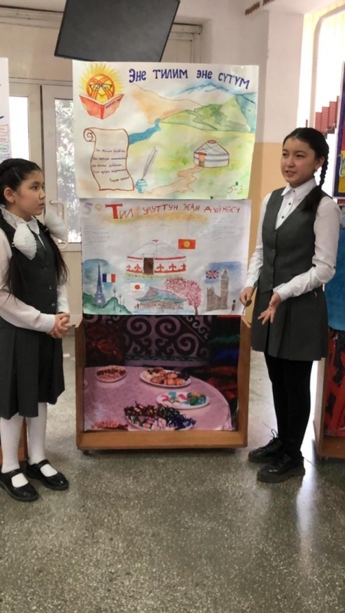
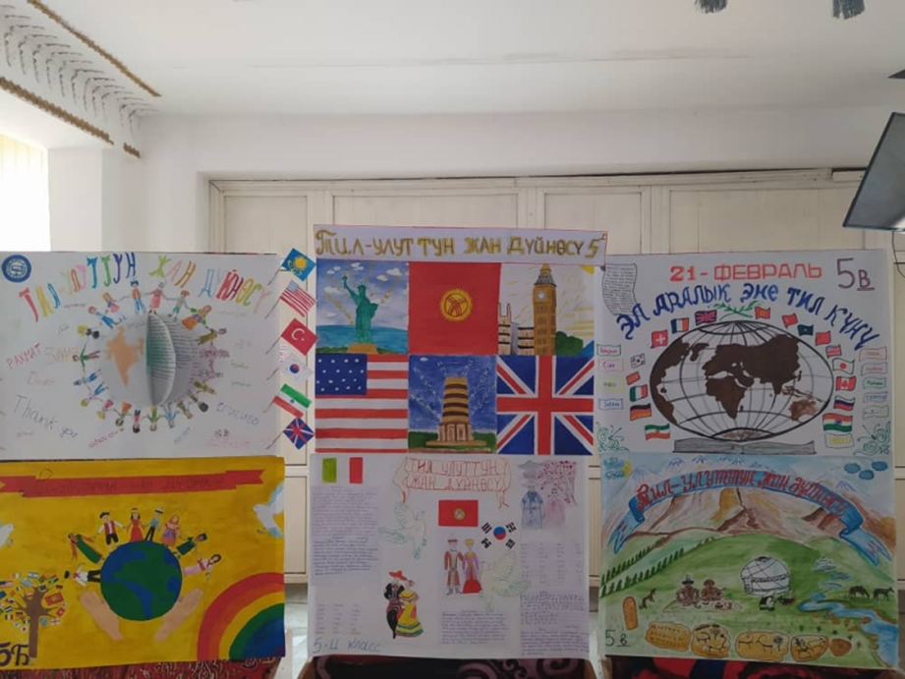
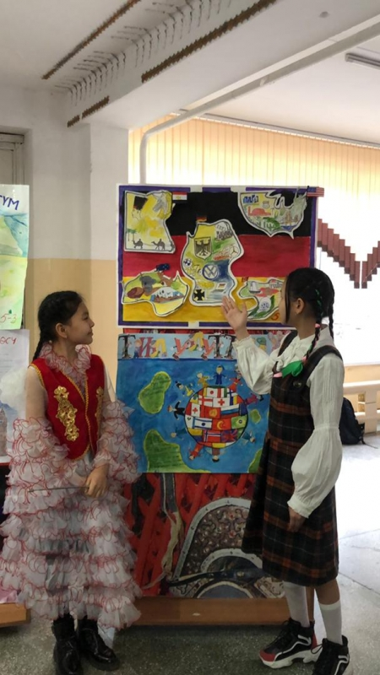
Жаңы жылга карата мектеп-лицейдин кафедралары тарабынан видео куттуктоолор жогорку деңгээлде даярдалып, мектеп-лицейдин сайтына жүктөлдү;
21-февраль – Эл аралык эне тил күнүнө карата 5-класстардын арасында “Тил-улуттун жан дүйнөсү” темасында дубал газеталар конкурсу өткөрүлдү;

Slide 11
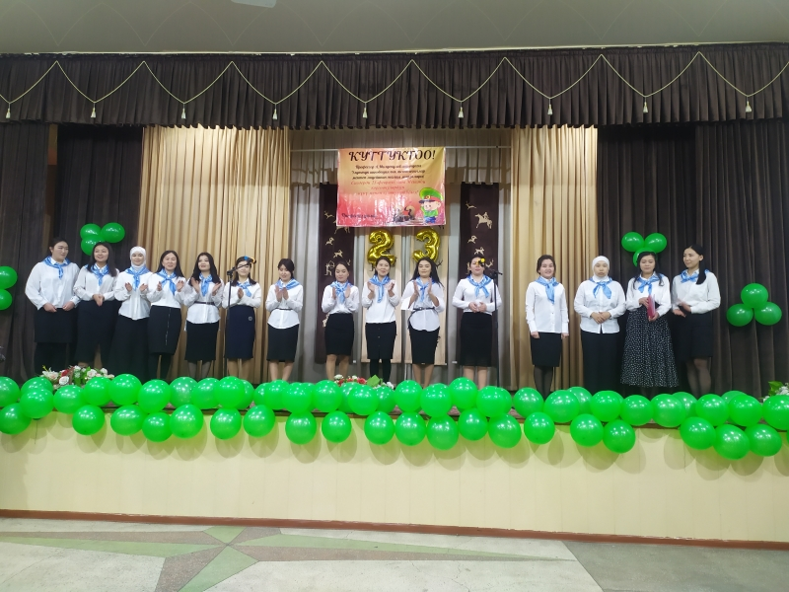
23-февраль Ата Мекенди коргоо күнүнө карата УИТМЛнин жаш мугалимдери тарабынан майрамдык куттуктоо концерттик программасы уюштурулду

Slide 12
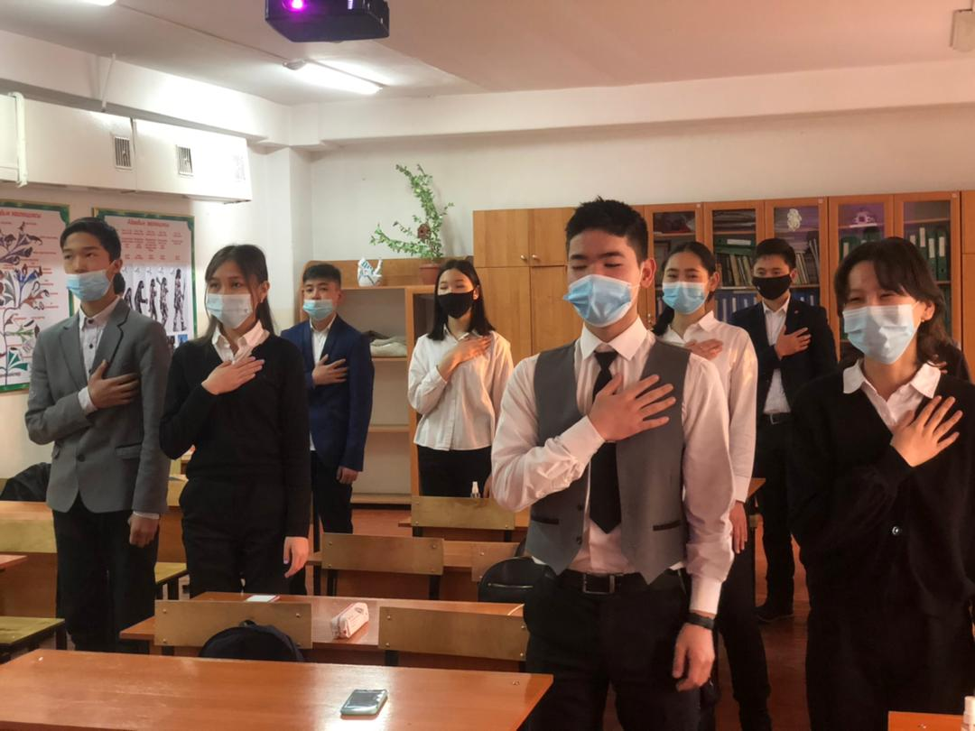
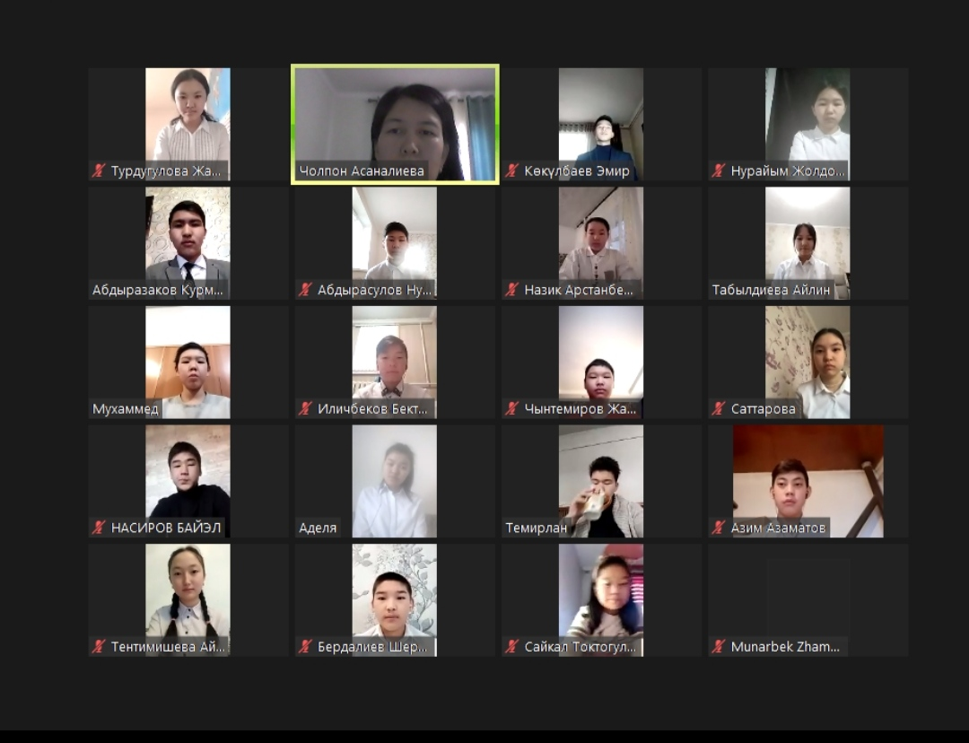
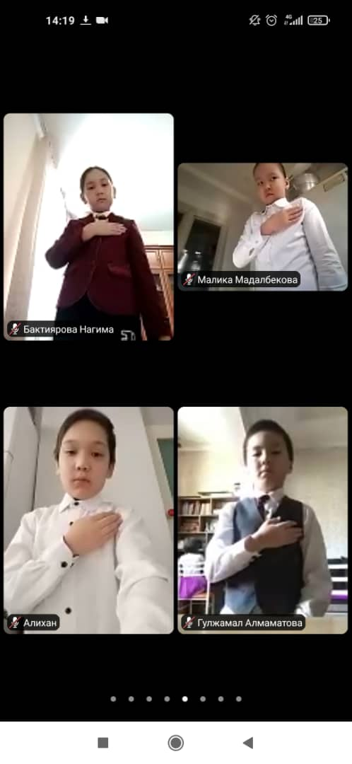
;
23-февраль Ата Мекенди коргоо күнүнө карата 6-класстардын арасында
“Мен мекенимдин сакчысы” темасында онлайн видеороликтер конкурсу болуп өттү
4-март УИТМЛ күнүнө карата 1-4-кластарда “Сүйүктүү лицейим”, 5-7-класстарда “ Билимди сенден алып, максатыма талпынам”, 8-11-класстарда “Лицейим – келечекке жол ачкан алтын уям!” темаларында класстык саатттар өткөрүлдү.

Slide 13
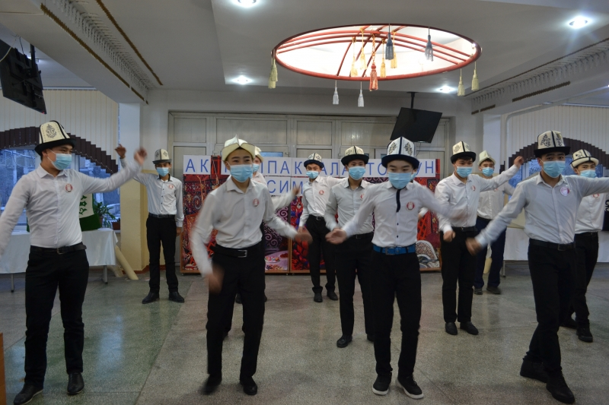
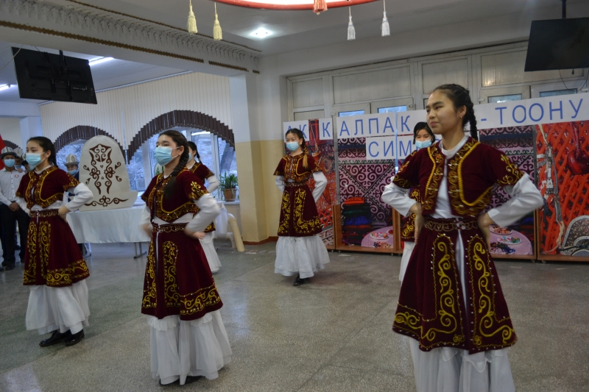
5-март Ак калпак күнүнө карата 9-класстардын окуучуларынын даярдануусу менен майрамдык флешмоб уюшурулуп, өткөрүлдү

Slide 14
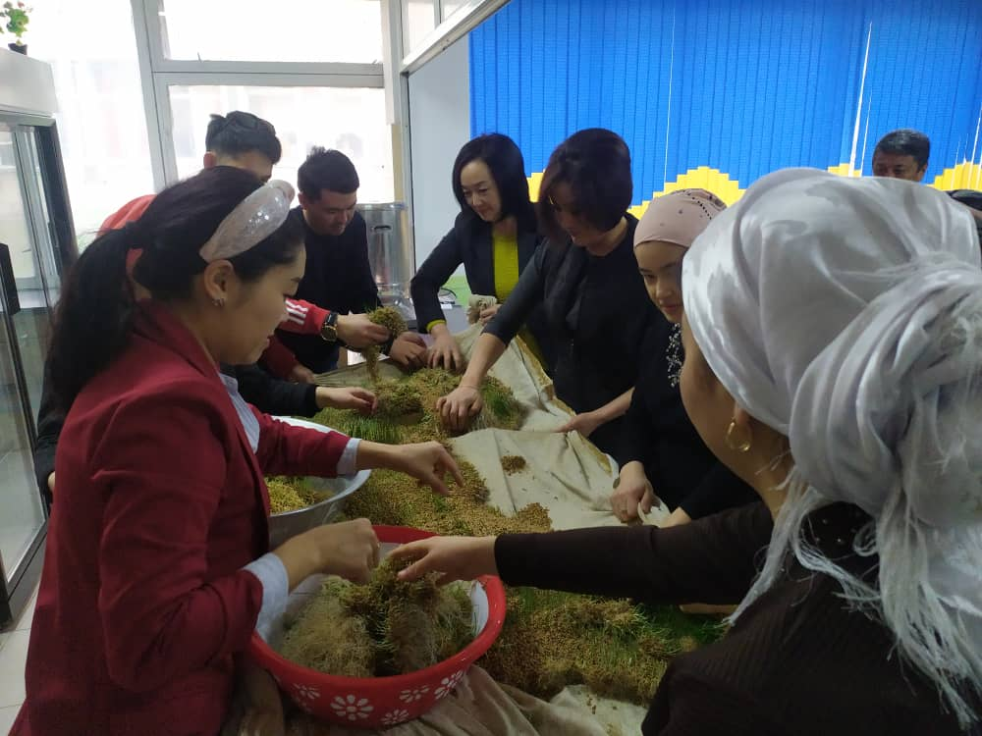
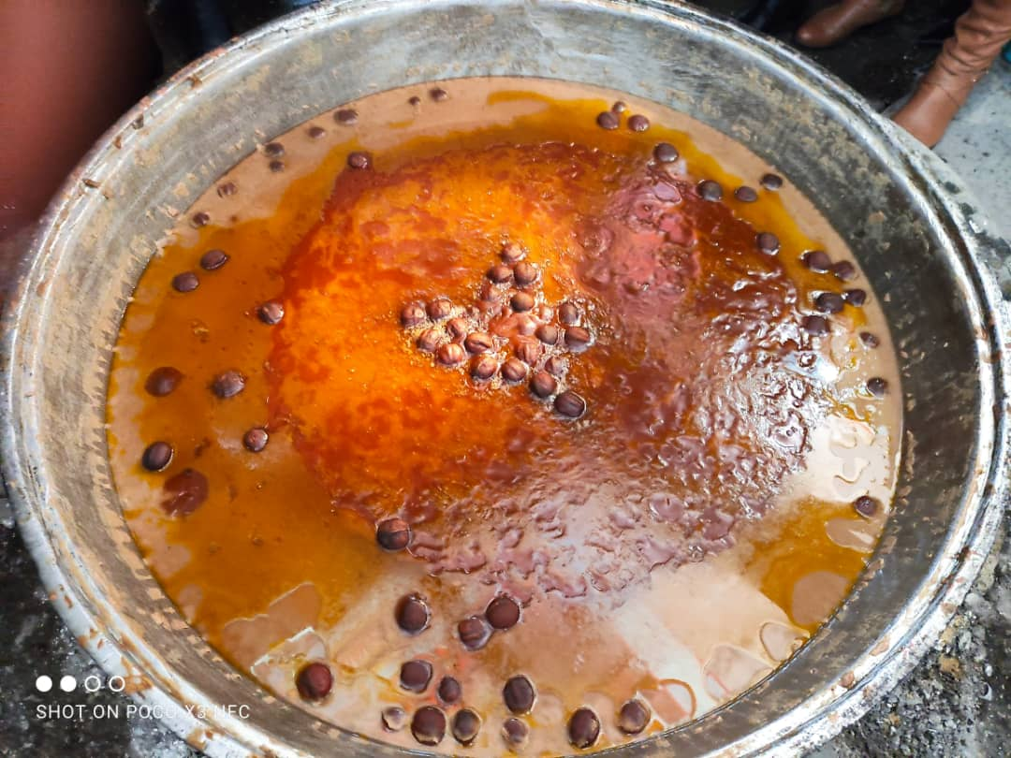
8-март аялдардын Эл аралык күнүнө карата 4-класстар тарабынан “Бейиш эненин таман алдында” темасында класстык сааттын видеороликтери даярдалды;
21-март Нооруз майрамына карата УИТМЛнин эмгек жамаатына сүмөлөк кайнатылып, майрамдык иш-чара жогорку денгээлде уюштурулду;

Slide 15
29-апрель Бишкек шаарынын туулган күнүнө карата мектеп-лицейдин администрациясы, мугалимдери жана окуучулары тарабынан куттуктоо видеоролигин даярдоо иштери уюштурулуп, мектеп–лицейдин сайтына жүктөлдү;
9-май Улуу Ата Мекендик согуштун 76 жылдыгына карата “Эч ким, эч нерсе унутулбайт” темасында мектеп-лицейдин онлайн режимде окуп, билим алып жаткан 7-класстар арасында көркөм ыр окуу боюнча видеороликтер конкурсу жана офлайн режимде окуп жаткан 4-класстардын арасында дубал газеталар сынагы өткөрүлдү;

Slide 16
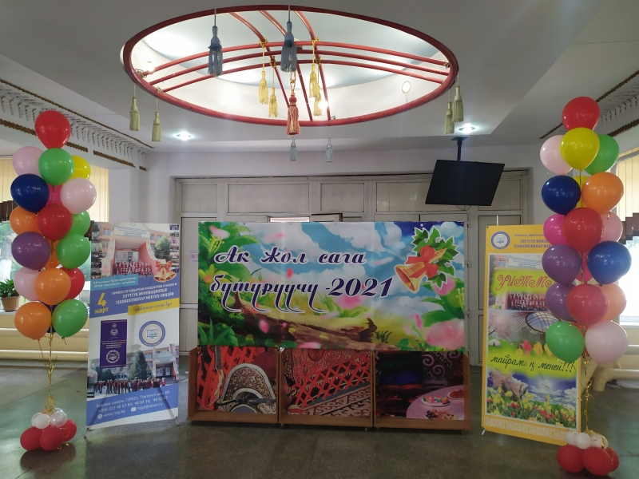
Бишкек шаарынын мэриясынын алдындагы шаардык эпидемияга каршы комиссиянын №51 протоколунун негизинде түзүлгөн буйрукка ылайык, 25-майда 9-класстарда жыйынтыктоочу класстык саат онлайн режимде, ал эми 11-класстарда жыйынтыктоочу кластык саат офлайн режимде мектеп-лицейде санитардык-гигиеналык жана эпидемияга каршы эрежелердин жана ченемдердин талаптарын так аткаруу менен өткөрүлдү

Slide 17
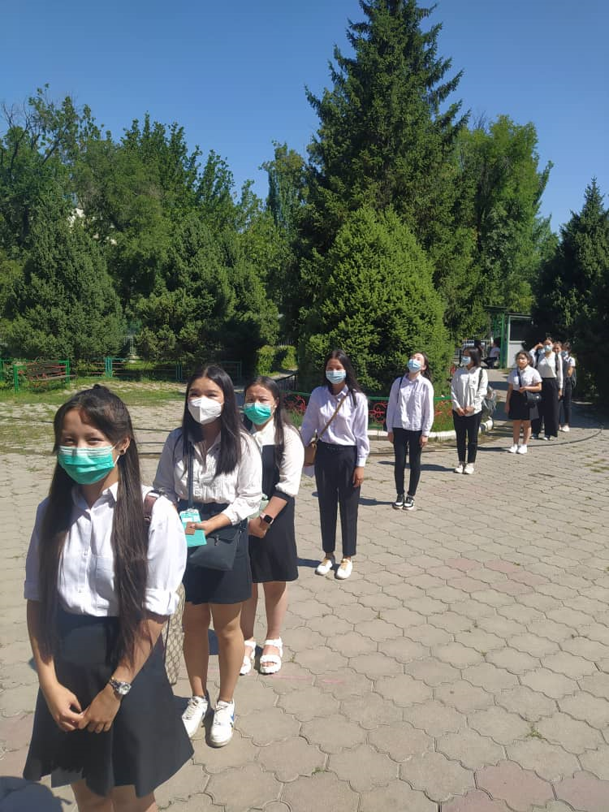
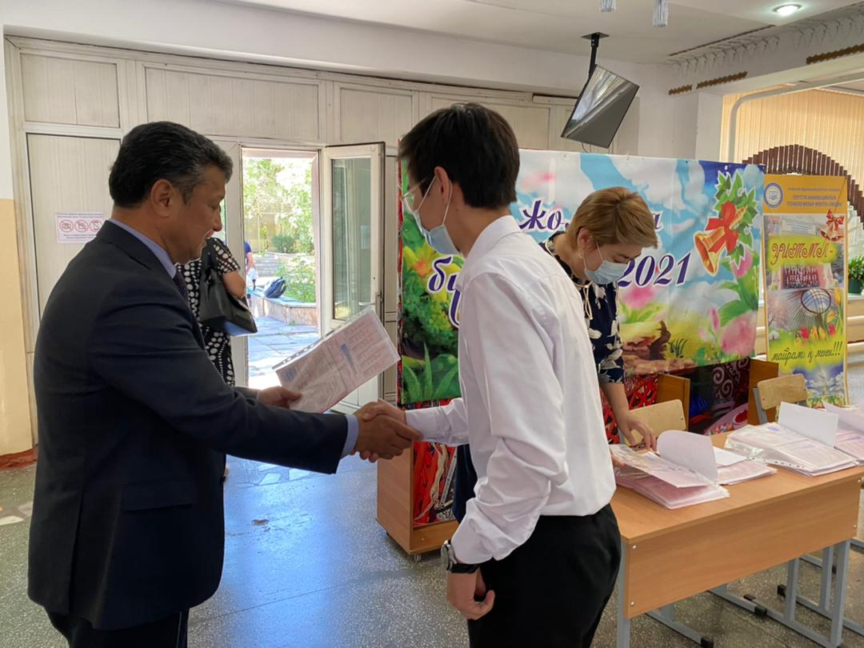
21-июнь 9-класстарга жалпы негизги билими тууралуу күбөлүк, 24-июнь 11-класстарга орто билими тууралуу аттестаты тапшыруу иштери Бишкек шаардык мэриясынын алдындагы эпидемияга каршы коопсуздук комиссиясынын №54-протоколундагы алгоритмдин негизинде уюштурулду

Slide 18
Кылмыштуулуктун жана тартип бузуунун алдын алуу боюнча жүргүзүлгөн иштер:
Окуучулардын арасындагы тартип бузуулардын алдын алуу жана мектеп жашындагылардын мектепте, коомдук жайларда ɵздɵрүн алып жүрүүнүн нормалары боюнча ИИБ менен УИТМЛ тарабынын бирдиктүү план иштелип чыкты.
Тартип бузуунун алдын алуу максатында мектеп-лицейдин ЖӨИ кызматкери Токтомамбетов Улан Токобаевич менен бирдикте офлайн режимде окуп жаткан 5-, 9-, 11- класстын окуучуларына «Чөнтөк уурулуктан коомдук жайларда кантип сактануу керек?», «Бейбаштык», «Топтошуп мушташуу», «Опузалап талап кылуу», темалары боюнча түшүндүрүү иштери жүргүзүлүп турду.

Slide 19
;
Жыл жыйынтыгы менен УИТМЛ нин ички көзөмөлүнө ар кандай тартип бузуулардын негизинде 5 окуучу катталып, кураторлоруна жана ата-энелерине билдирүү менен түшүндүрүү иштери жүргүзүлүп, ата-энелерден милдеттенмелер алынды.
УИТМЛ нин ЖӨИнын каттосунда турган окуучу жок.
Ички көзөмөлгө алынган окуучулардын жеке профилактикалык картокалары ачылып, мүнөздөмөлөрү кураторлор тарабынан алынып, жума сайын окуучулар менен сабака катышуусу, жетишүүсү жана тартиби боюнча аңгемелешүүлөр жүргүзүлүп көзөмөлдөнүп турду.

Slide 20
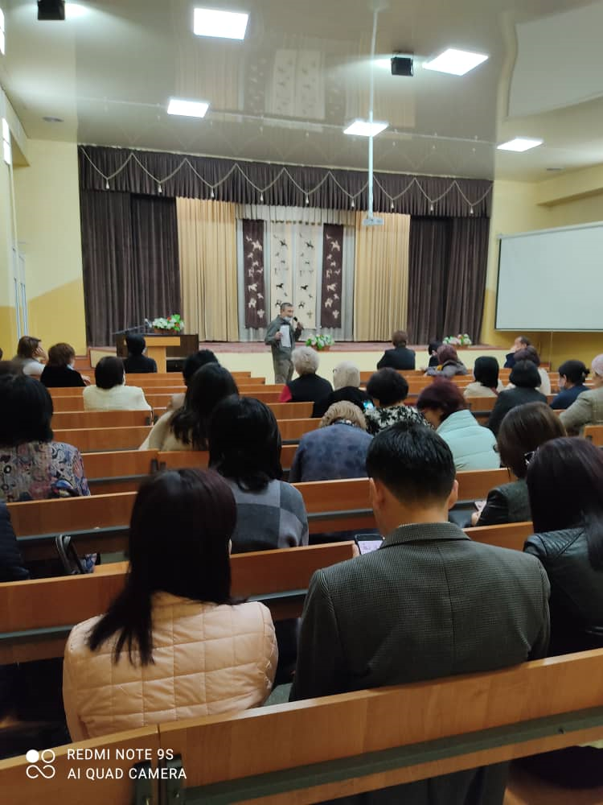
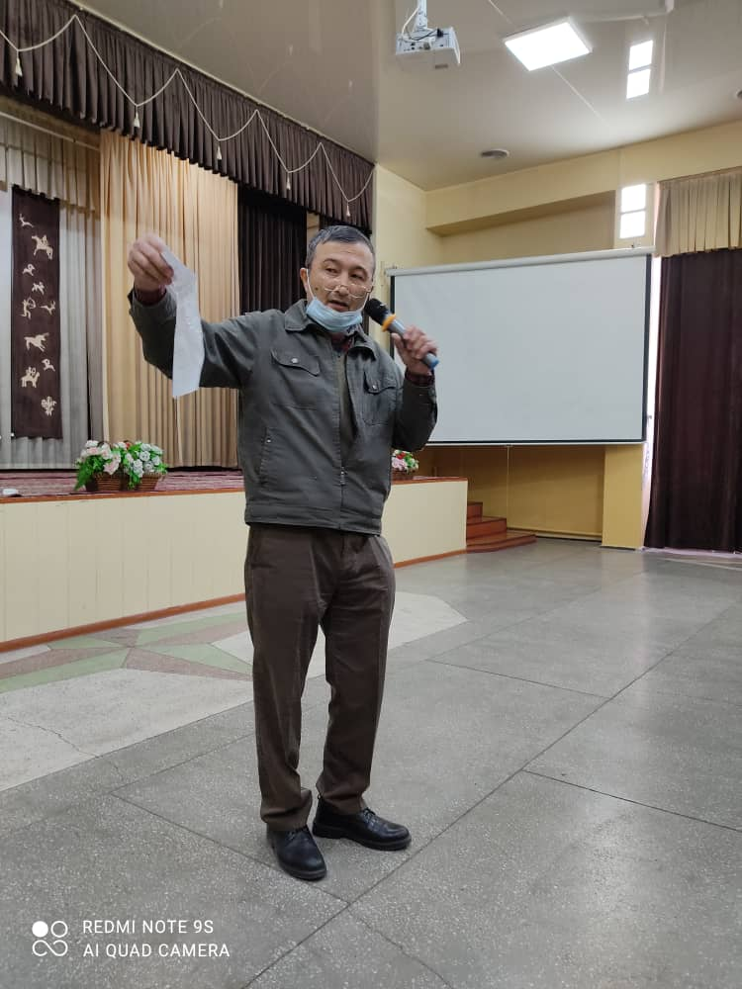
Мектептен тышкаркы уюмдар менен ɵз ара иш алып баруу багытында тɵмɵндɵгүдɵй иштер аткарып келет:
ЭлТР каналынын “Алтын уя” берүүсүнө мектеп лицейибиздин чыгармачыл таланттуу окуучулары тартылып турду;
Бүтүрүүчү 9-, 11-класстарга кесипке багыт берүү боюнча ЖОЖдордон келген өкүлдөр менен биргеликте уюштуруу иштери алып барылуу менен ЖОЖлар боюнча маалыматтар берилип турду;
№7 Үй-бүлөлүк медицина борборунун врачы Шаршеналиев Эмил Нусуртбекович тарабынан мугалимдерге коронавирус инфекциясына карата алынуучу вакциналар боюнча түшүндүрүү иштери жүргүзүлдү;

Slide 21
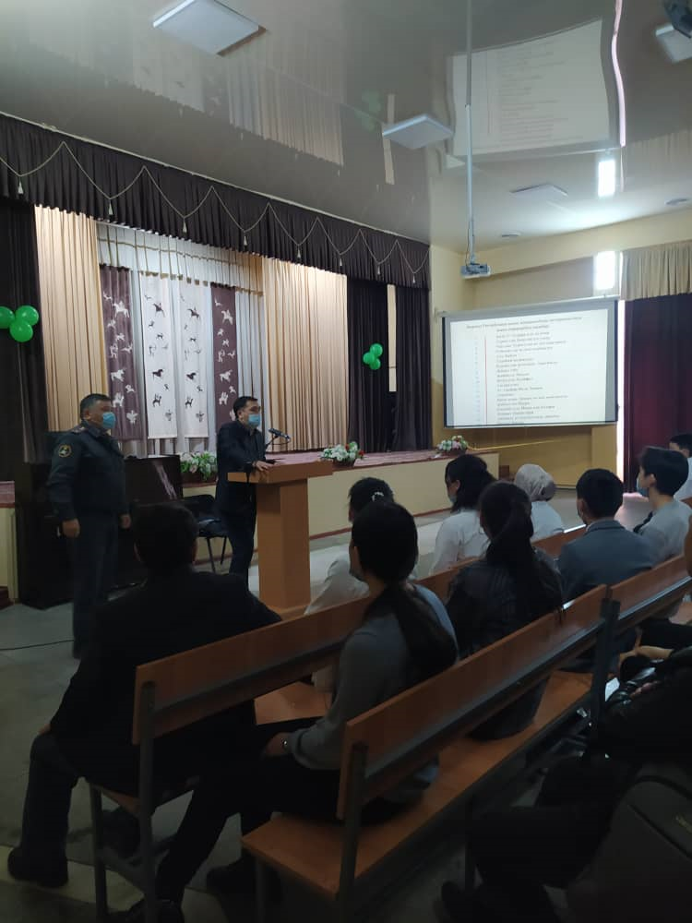
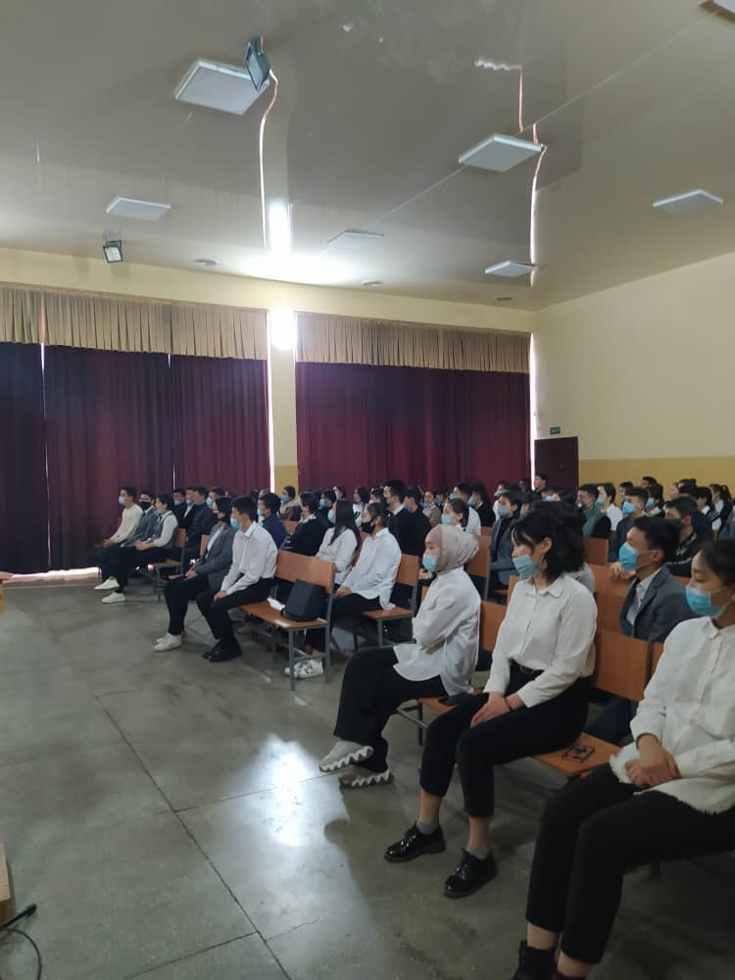
11-класстардын окуучуларына ИИМ ЭММКАКнын кызматкерлери, тарабынан “ Жаштардын арасында диний радикалдашуунун алдын алуу жана Кыргызстандагы тыюу салынган өзгөчөлүктөрү” темасы боюнча лекция окулуп, видео көрсөтүлүп, түшүндүрүү иштери жүргүзүлдү;

Slide 22
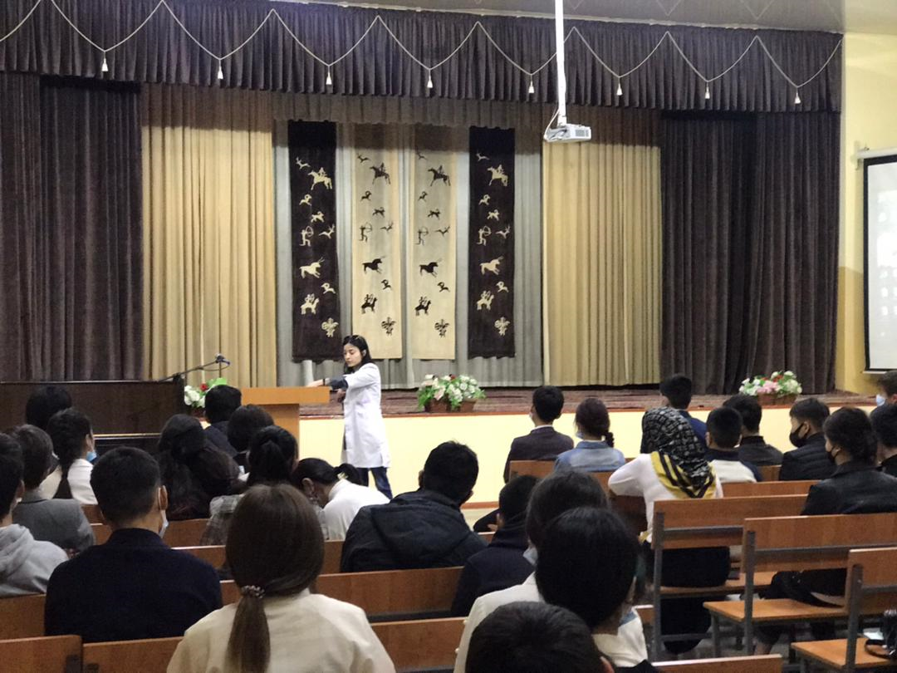
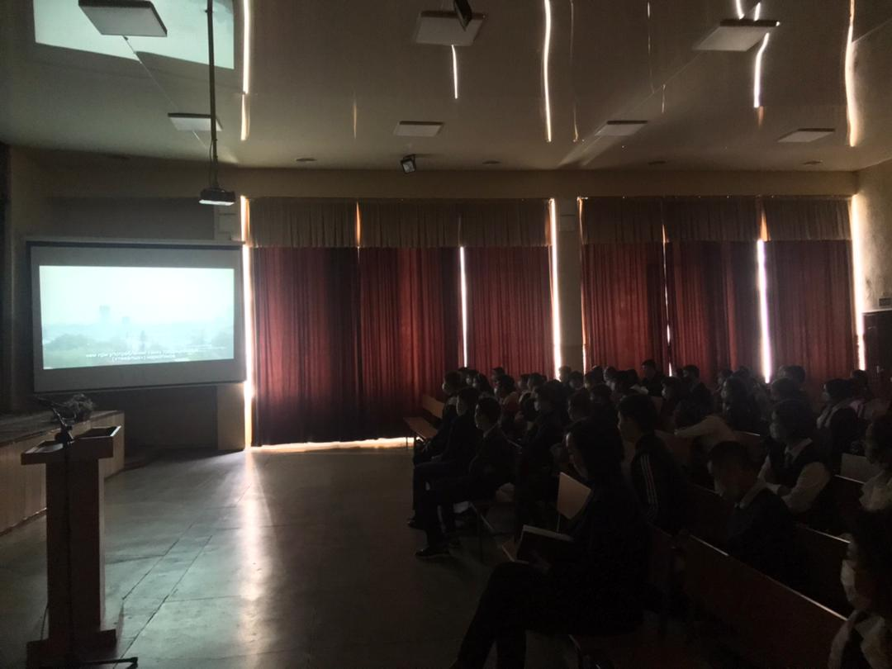
Педагогикалык жааматты жана окуучуларды медциналык кароодон өткөрүү иштери уюштурулуп, көзөмөлдөнүп турду;
Мугалимдердин саламаттыгын сактоо максатында мектеп-лицейдин мед. кызматкери менен бирдикте сасык тумого каршы ГРИППОЛ вакцинасы менен эмдөө жүргүзүүгө уюштуруу иштери жүргүзүлдү.
9-класстардын окуучуларына Кыргыз Республикасынын ИИМ БМЖККК милициянын подполковниги С.Ч.Табалдиева жана Републикалык наркологиялык борборунун нарколог врачы Розум Алина Владиславовна тарабынан “Банги заттардын зыяндуулугу” темасы боюнча лекция окулуп, видеороликтер көрсөтүлүп, түшүндүрүү иштери жүргүзүлдү.

Slide 23
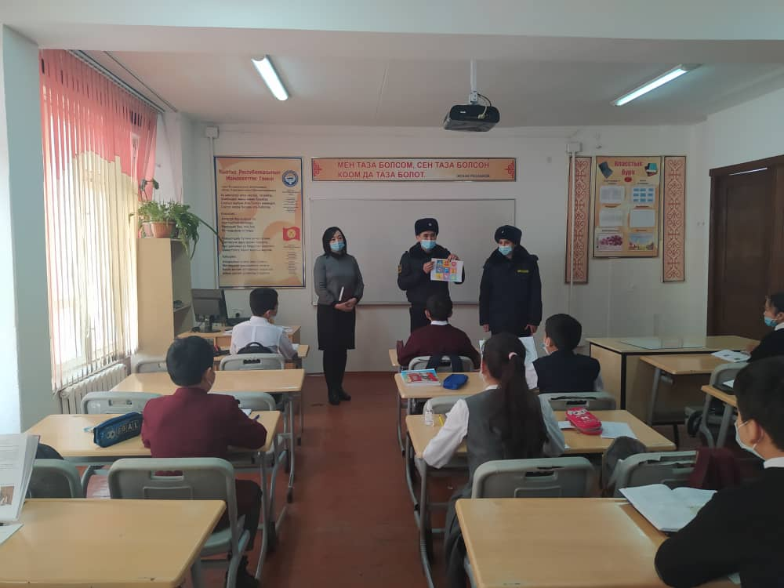
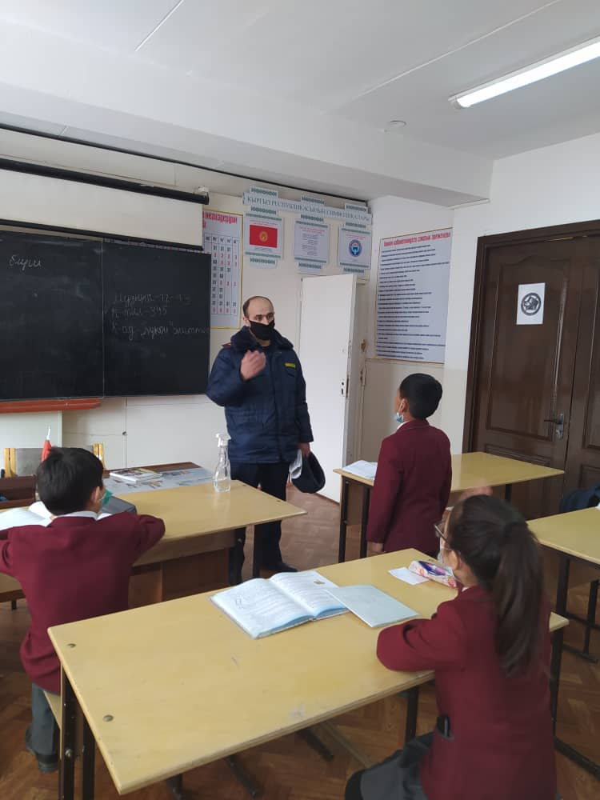
Жол коопсуздугун жана травмалык кырсыктардын алдын алуу максатында Бишкек шаардык жол кырсыктардын алдын-алуу инспекциясы менен биргелешкен план иштелип чыгып, МАИ кызматкерлери менен биргеликте оффлайн режимде окуп жаткан 1-4-класстарынын окуучулары менен “Көңүл бургула балдар” темасында аңгемелешүүлөр, 5-класстарда жолдо жүрүү эрежелери жана травмалык кырсыктардан алдын алуу боюнча түшүндүрүү иштери жүргүзүлүп турду.

Slide 24
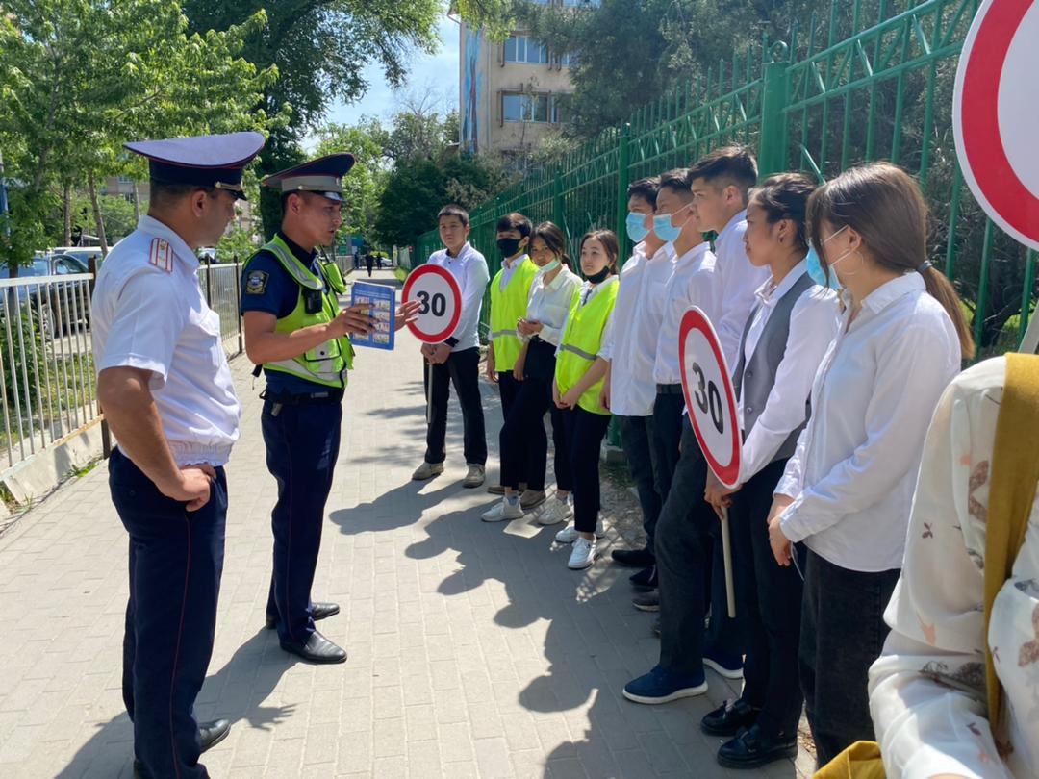
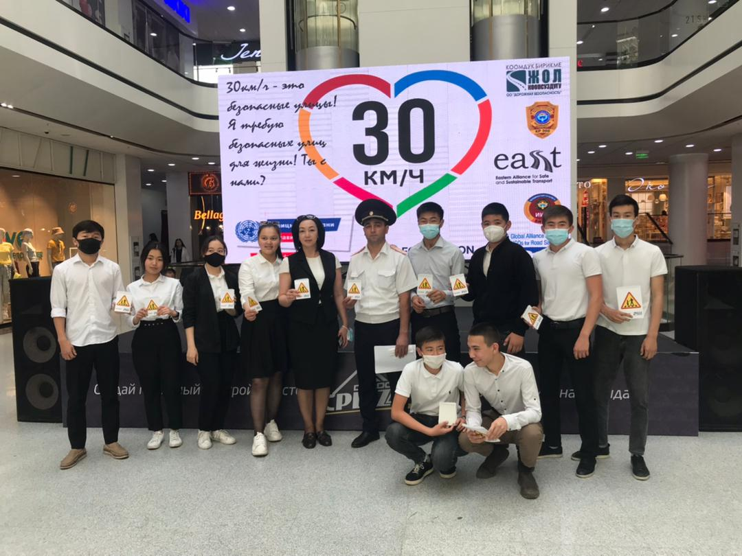
Жол кыймылынын эрежелерин (шаардын көчөлөрүндө жана жолдорунда коопсуз жүрүм-турумду) мектеп-лицей окуучуларынын арасында жайылтуу боюнча “Жол коопсуздугу” проектисинин алкагында Коомдук бирикме менен иш алып барылды. УИТМЛнин 9-класстарынын окуучуларынан жол кыймылынын жаш инспекторлору командасы түзүлүп, мектептин жанындагы чоң жолдордо ылдамдыкты азайтуу менен жол кыймылынын эрежелерин мектеп-лицей окуучуларынын арасында жайылтуу максатында уюштурулган “Жол коопсуздугу”, “Кайгуул посту” иш-чараларына активдүү катышышты.

Slide 25
Жалпы мектеп-лицей жамаатынын класстан тышкаркы чыгармачылык иштерин уюштуруу багытында максатталган бардык иш-чаралар учурдагы кырдаалга байланыштуу онлайн, офлайн режимде уюштурулуп өткөрүлдү. Жыл ичинде өткөрүлгөн бардык иш-чаралардын, сынак-конкурстардын жыйынтыктары чыгарылып, сайтка жарыяланып турду. Жеңүүчүлөргө УИТМЛдин грамоталары тапшырылды.

Slide 26
Жаңы 2021-2022-окуу жылында аткарылуучу иштер:
“Кыргыз Республикасында 2021-2030-жылдарга карата мектеп окуучуларын жана жаштарды тарбиялоо концепциясынын” негизинде түзүлгөн жаңы программа менен иш алып баруу.
«Мыкты класс» конкурсун өткөрүү (1-11-кл)
Тарбия иштеринде жакшы жыйынтык көрсөтүү үчүн төмөндөгү иш чаралар жүргүзүлүшү керек:
1. Кураторлор өз учурунда окучуулардын терс жүрүм турумун алдын алуу максатында байкоо жүргүзүү, окуучулардын жеке өзгөчүүлүктөрүн терең изилдөө (үй-бүлөнүн, досторунун, коомдун таасири) , мектептеги болгон мүмкүнчүлүктөрдү пайдалануу аркылуу иш чараларды жүргүзүү.
2. Окуучулардын жүрүм-турум маданиятын өстүрүү, адептик – рухий жана нравалык-эстетикалык тарбия берүү.
3. Ата–эненин балага берген тарбия жана окууга тиешелүү милдеттери менен таанышуга жана кагаз түрүндө маалымат алууга иш чараларды жүргүзүү менен балдарды тарбиялоодогу ата-эненин ролун жогорулатуу.

Slide 32
Профессор А. Молдокулов атындагы Улуттук инновациялык технологиялар мектеп-лицейинин
2021-2022-окуу жылында бекитилген кураторлор кеңешинин курамы:
Төрайымы – Осекова Динара Усеновна
Секретарь – Асанбаева Элнура Самудиновна
1. Балбаева Бегимай Муратовна
2. Тинибаева Шарипа Турсуналиевна
3. Дыйканбаева Айгүл Тынчтыкбековна
4. Абдрахманова Чынара Жеенбековна
5. Асаналиева Чынара Кубатовна
6. Иманкулова Дамира Абышевна
7. Өскөнбай кызы Рыскүл
8. Канаева Назгүл Ишенбаевна
9. Алымкулова Гүлжан Боскуновна
10. Асанбаева Элнура Самудиновна
11. Ишекеева Перизат Замирбековна

Slide 33
15-сентябрь билим күнүнө карата өтүлүүчү класстык тарбиялык сабактын темалары:
1-4-класстар үчүн «Ата-Журтум-асыл Мекеним»
5-8-класстар үчүн «Түбөлүккө желбирей бер, эгемендик желеги»
9-11-класстар үчүн «Мекенибиз Кыргызстан эгемендүүлүк жолунда»

Slide 34
Профессор А. Молдокулов атындагы Улуттук инновациялык технологиялар мектеп-лицейинин 2021-2022-окуу жылына карата окуу кабинеттердин даярдыгы боюнча кароонун критерийлери:
Кабинеттин паспорту
Кабинеттин өнүгүү планы
Кабинеттин инвентардык паспорту
Мугалимдин иш орду
Компьютердик техникалык жабдылышы (компьютер, проектор ж.б)
Кабинеттин ремонту
Кабинеттин жарыктандыруусу
Кабинеттин жашылдандыруусу
Көрсөтмө куралдар, дидактикалык материалдар
Класстык бурч
Ден соолук бурчу
Коопсуздук эрежелери
Аптечка
Термометр
Кароо күнү: 13-сентябрь
Убактысы: 13:00

Slide 35

Кɵңүл бурганыңыздар үчүн
чоң рахмат !

